Slide 1

VY_42_INOVACE_8_Výpočet délky kružnice
Základní škola a Mateřská škola Choustník, okres Tábor

Slide 2


Délka kružnice
$${a′}_{4}$$
$$a_{4}$$
S
d
Délku kružnice můžeme určit jako středovou hodnotu mezi obvody opsaného a vepsaného n-úhelníku

Slide 3
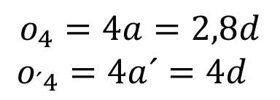
Délka kružnice
$$o_{4}=4a=2,8d$$
$$o_{´4}=4a´=4d$$
$${a′}_{4}$$
$$a_{4}$$
S
d
Opsaný a vepsaný čtverec se obvodu kružnice přibližují jen velmi zhruba, proto budeme zvyšovat počet úhlů v n-úhelníku, a tím ho přiblížíme kružnici.

Slide 4

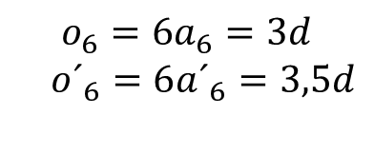

Délka kružnice
$$o_{6}=6a_{6}=3d$$
${o´}_{6}=6{a´}_{6}=3,5d$
$${a′}_{6}$$
$$a_{6}$$
S
S
d
d

Slide 5

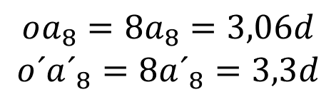

Délka kružnice
$$oa_{8}=8a_{8}=3,06d$$
$$o´{a´}_{8}=8{a´}_{8}=3,3d$$
S
$$a_{8}$$
S
$${a′}_{8}$$
d
d

Slide 6


Délka kružnice
$${a′}_{10}$$
S
S
d
$$a_{10}$$
d
Čím větší počet úhlů, tím těsnější přiblížení ke kružnici, tím přesnější výpočet obvodu.

Slide 7
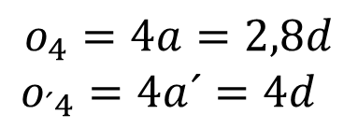
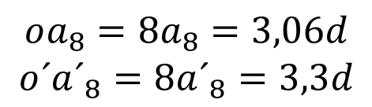
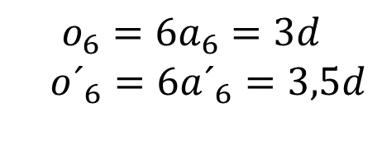
Délka kružnice
$$o_{4}=4a=2,8d$$
$$o_{´4}=4a´=4d$$
Obvod vepsaného n-úhelníku se neustále zvětšuje, obvod opsaného n-úhelníku se naopak zmenšuje, přičemž se oba s narůstajícím počtem úhlů blíží k hodnotě obvodu kružnice
o = πd = 2πr
$$o_{6}=6a_{6}=3d$$
${o´}_{6}=6{a´}_{6}=3,5d$
$$oa_{8}=8a_{8}=3,06d$$
$$o´{a´}_{8}=8{a´}_{8}=3,3d$$

